Slide 1
Welkom
Amersfoort,
Dinsdag 7 oktober 2014
Bart Humblet
Twitterfontein: #50jrverkeer

Slide 2
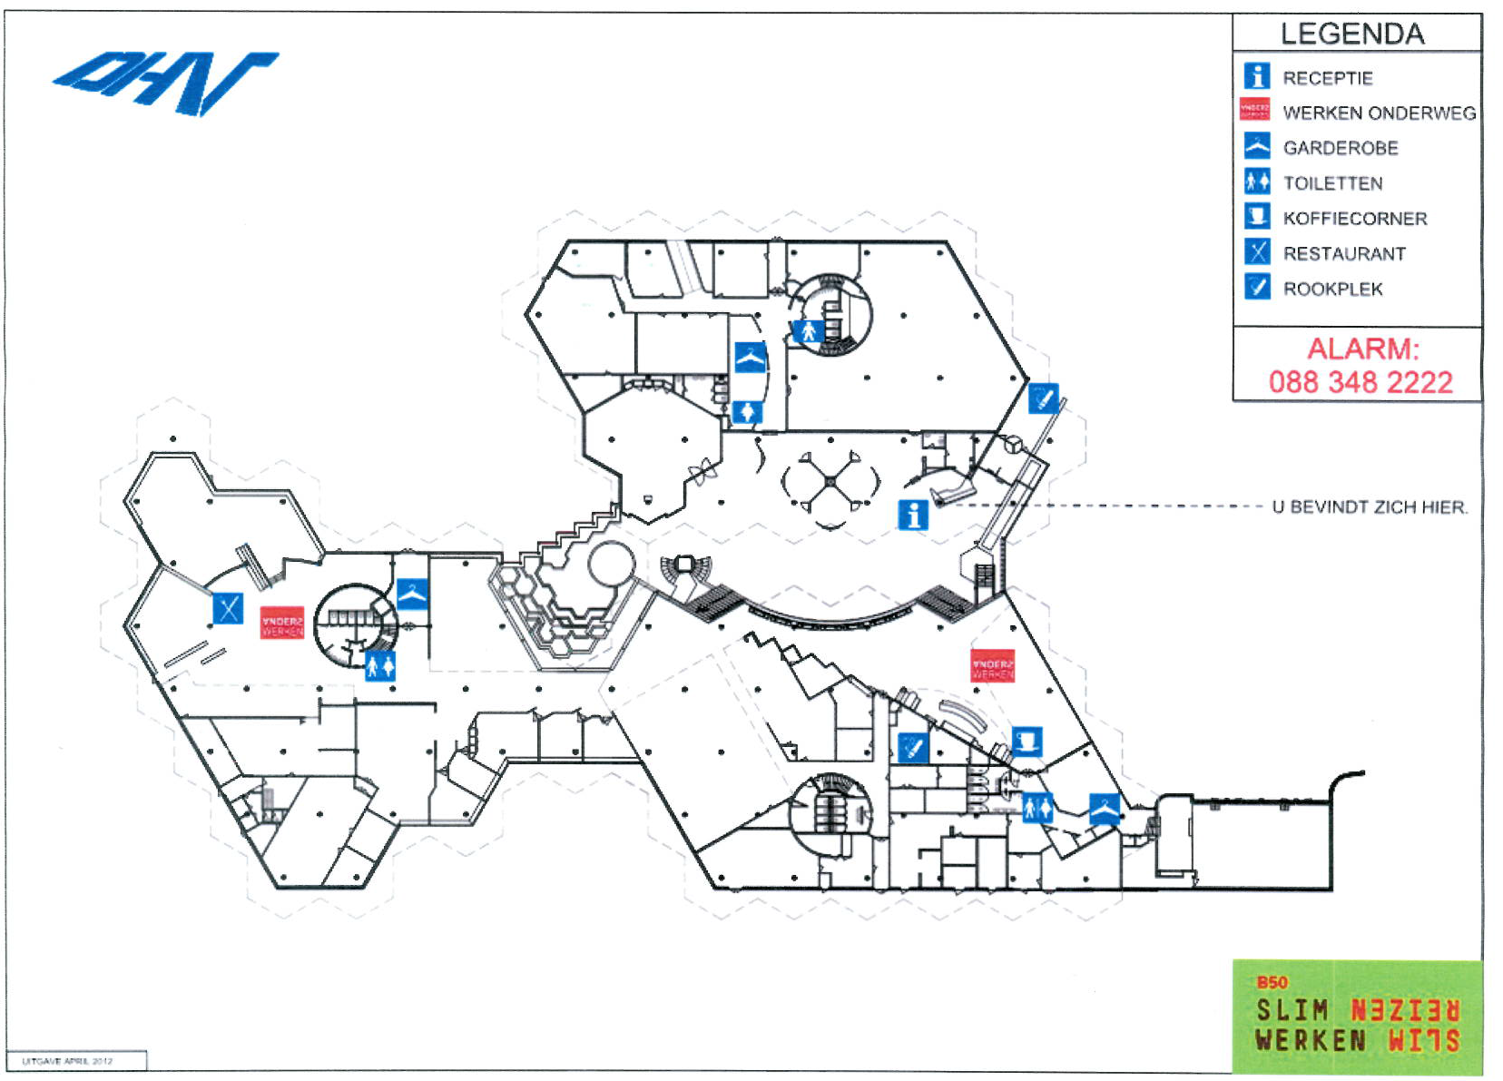
= VLUCHTROUTE
= EHBO
Notes:
Nooduitgangen, twitter, sluiten parkeerplaats?

Slide 3
Resultaten van de peilingen Wat ziet u als belangrijkste toekomstige ontwikkeling in het werkveld van mobiliteit?

Slide 4
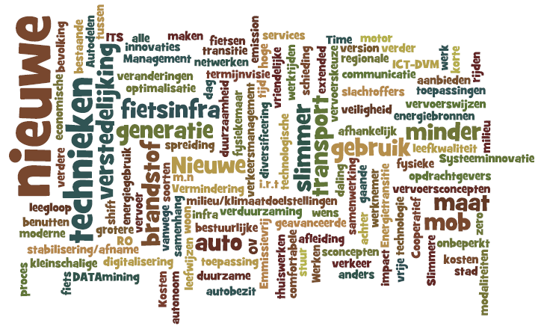
Resultaten van de peilingen Wat ziet u als belangrijkste toekomstige ontwikkeling in het werkveld van mobiliteit

Slide 5
Resultaten van de peilingen Wat ziet u voor u of voor uw organisatie als grootste uitdaging de komende jaren

Slide 6
Resultaten van de peilingen Wat ziet u voor u of voor uw organisatie als grootste uitdaging de komende jaren

